Slide 1


Ochrana krajiny a přírody ČR
Základní škola Libina, příspěvková organizace, Libina 548,788 05,IČ: 708 708 61
Název projektu: Škola hrou
Tento projekt je spolufinancován Evropským sociálním fondem republiky
Vzdělávací oblast: Člověk a příroda
AUTOR: Mgr. Aleš Skála
NÁZEV: VY_32_INOVACE_25_06_Z8_Skála
TÉMA: Ochrana krajiny a přírody ČR
OBSAH: NP, CHKO, přírodní rezervace a památky
ČÍSLO PROJEKTU: CZ.1.07/1.4.00/21.2364

Slide 2
Anotace
Prezentace seznamuje žáky s NP, CHKO, přírodními rezervacemi a památkami na území ČR
Své vědomosti si žáci mohou ověřit v závěrečných otázkách
Prezentace je určena pro interaktivní tabuli a pro žáky 8. třídy
Své poznatky je dobré si doplnit v učebnici a také v přiložených hypertextových odkazech

Slide 3
Ochrana krajiny a přírody ČR
Ochranu přírody na našem území zajišťuje především stát, ale mohou i kraje a obce
- Podobně jako většina zemí, má i naše republika zájem chránit území s nejméně narušenou přírodou

Slide 4
Ochrana krajiny a přírody ČR
VELKOPLOŠNÁ CHRÁNĚNÁ ÚZEMÍ:
NP – NÁRODNÍ PARKY – (ŠUMAVA, KRKONOŠSKÝ,
PODÝJÍ, ČESKÉ ŠVÝCARSKO)
CHKO – CHRÁNĚNÉ KRAJINNÉ OBLASTI – 25
PŘÍRODNÍ PARKY – VYHLAŠUJÍ JE KRAJE
MALOPLOŠNÁ CHRÁNĚNÁ ÚZEMÍ:
– PŘÍRODNÍ REZERVACE
- PŘÍRODNÍ PAMÁTKY
- VÝZNAMNÉ KRAJINNÉ PRVKY

Slide 5
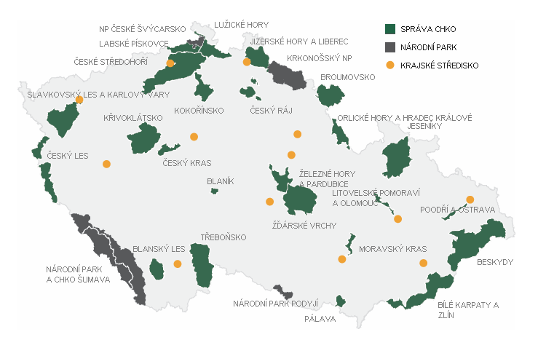
Ochrana krajiny a přírody ČR

Slide 6
Otázky a úkoly
4
1. Kolik má ČR NP?
Český les 2005
2.Která je nejmladší CHKO?

Slide 7
HYPERTEXTOVÉ ODKAZY
WIKIPEDIE.ORG
ZEMĚPIS.COM
OBCE.SWEB.CZ

Slide 8
Citace:
Učebnice- JEŘÁBEK, Milan; ANDĚL, Jiří; PEŠTOVÁ, Jana a kol. Zeměpis 8 učebnice pro základní školy a víceletá gymnázia. Plzeň: Fraus, 2006, ISBN 80-7238-486-4.
Obr.1. –
Galerie klipart
Obr.2. –
AOPK ČR. wikipedia.org [online]. [cit. 28.9.2013]. Dostupný na WWW: http://cs.wikipedia.org/wiki/Soubor:CHKO%2BNP_Czech_map.png

